Slide 1
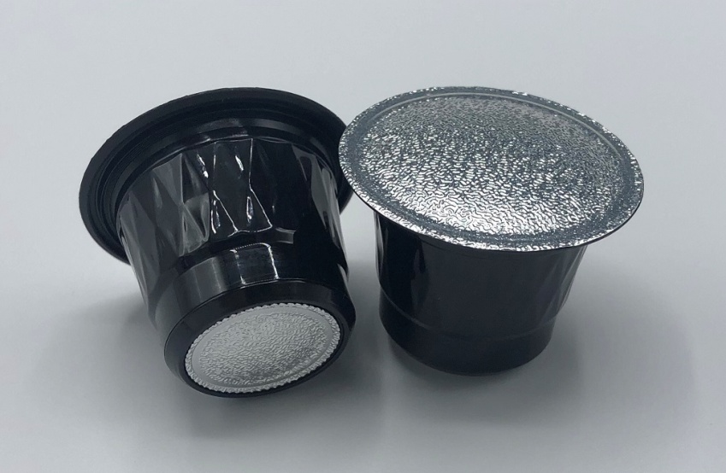
캡슐커피 OEM 제안서 - 네스프레소 호환 캡슐 국내 제조

Slide 2
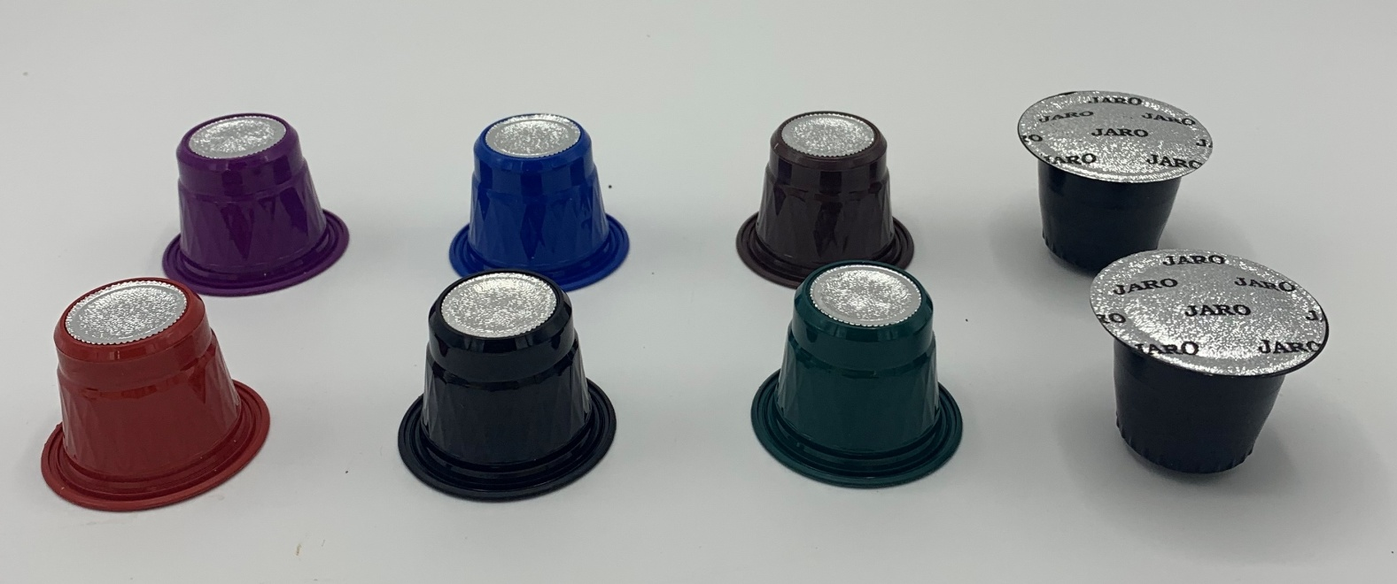
1. 네스프레소 호환 캡슐
네스프레소 호환 캡슐의 가장 큰 문제점이였던 하단 플라스틱으로 인한 추출시 불량 문제를
알루미늄으로 대체하여 해결을 하였습니다. ( 기존 제품의 뚫림 불량 문제 해결 )
또한 질소충진을 통해 제품의 신선도를 높여서 오랜기간 동안 품질이 유지되도록 만들었습니다.
이를 토대로 귀사의 공급을 제안합니다.
실제 생산된 제품

Slide 3
2. 본사 캡슐커피의 장점
OEM 생산이 바로 바로 가능하다
- 국내시장 규모의 맞게 적은 수량도 제작이 가능함
MOQ : 0.5 만개 부터
1일 생산량 : 약 2만개
- 다양한 형태와 색상을 보유하고 있습니다.
약 10여 가지 컬러 가능 – 현재 4가지 색상 보유
- 원두커피 제공도 가능하여 OEM 가능합니다.( 캡슐 커피 생산비용 개당 160원(커피제공시 ~ )
신선도 유지가 가능하다
- 질소충진이 되어 오랜기간 신선도 유지가 가능합니다.
로고나 제품명 등의 인쇄가 가능하다
- 실링지 MOQ 20만장 규모 ( 금액은 약 300만원 ) 정도면 로고나 간단한 그림도 가능하다
- 인쇄 시험성적 결과 문제가 없습니다.( 앞장 사진 참고 )
캡슐 커피에 대한 노하우
- 본사는 약 5년에 걸쳐 여러 가지 캡슐과 제조 노하우를 가지고 있습니다.
- 국내유명 대기업과 오랫동안 연구를 진행하여 안전성에서는 자신 있습니다.

